Slide 1
Semestrální práce #9
Vítězslav Musil

Slide 2
Zadání
Pokracovat ve zpracovani (a/n):
A
Zadej body primky:
1 0
-1 0
Zadej pocet bodu:
4
Zadej souradnice bodu:
10,32 0
-3 -8
15 20
1 0
Setridene body:
10,32 0,00
1,00 0,00
-3,00 -8,00
15,00 20,00
Pokracovat ve zpracovani (a/n):
y
Pokracovat ve zpracovani (a/n):
Y
Pokracovat ve zpracovani (a/n):
N
Zapište program, který nejprve načte přímku zadanou dvěma body. Poté má program načíst sadu bodů a setřídit tyto body dle vzrůstající vzdálenosti od přímky.

Slide 3
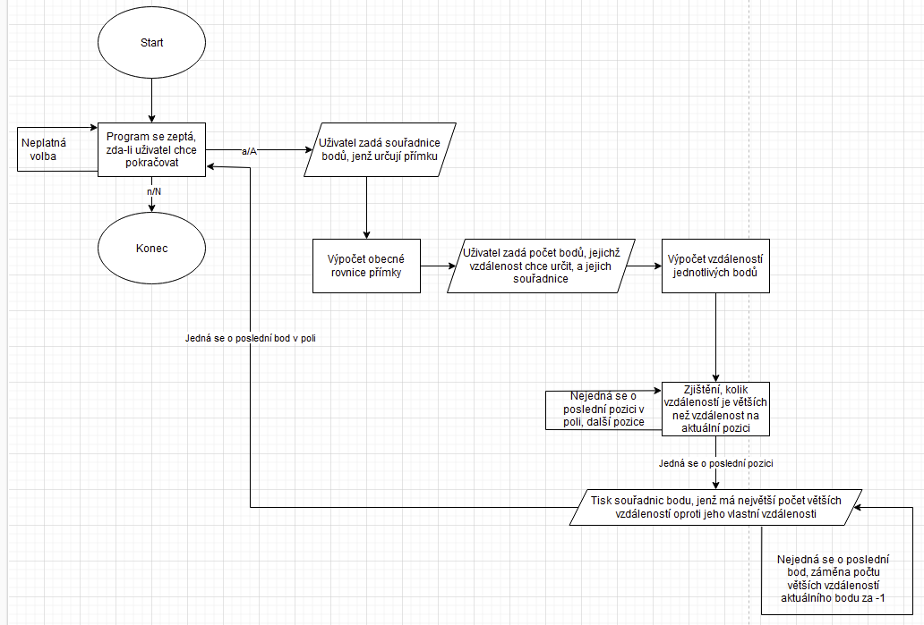

Slide 4
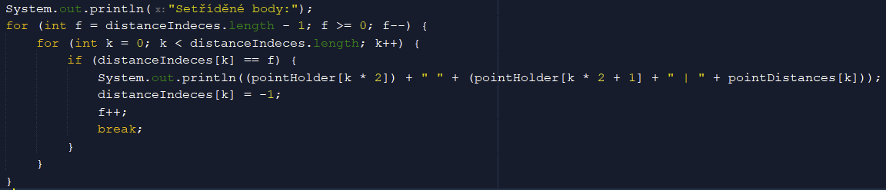
Nejzajímavější část kódu (dle mého uvážení)

Slide 5
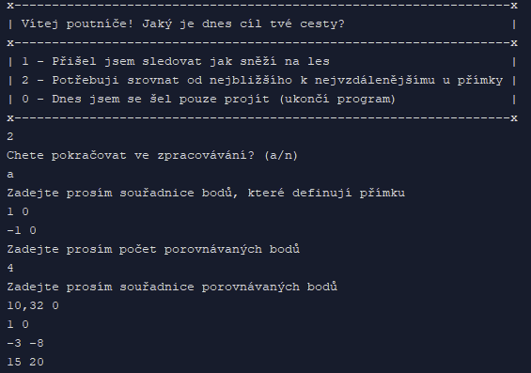
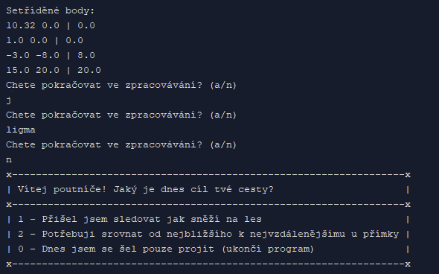
Výsledky akceptačních testů

Slide 6
Děkuji za pozornost
Čarování dokončeno

